Slide 1
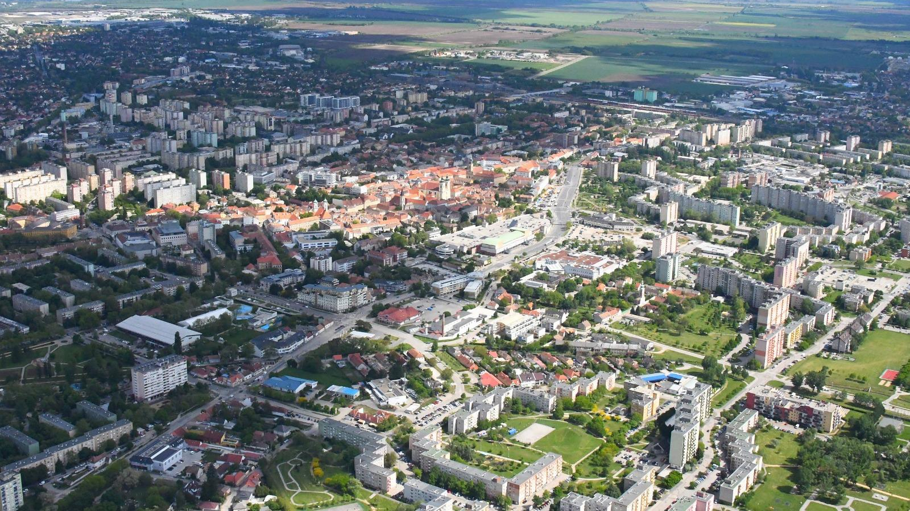
SZENT ISTVÁN
VÁROSÁNAK JÖVŐJE
PROGRAMINDÍTÓ ALAPVETÉSEK

Slide 2
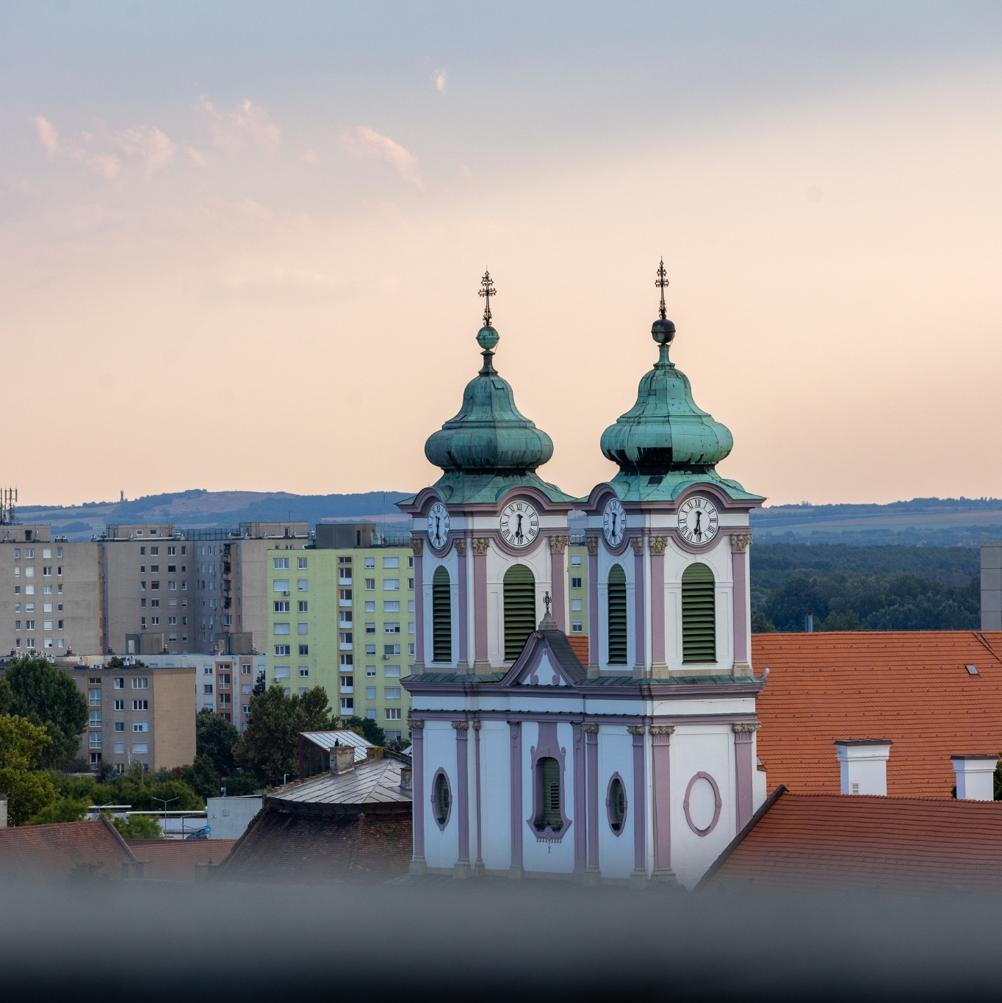

MIÉRT ALKOTUNK PROGRAMOT?
A 2038-as emlékév nem lehet csak egy történelmi megemlékezés.
2038 számunkra egy vízió: a millenniumra Fehérvárnak hazánk legjobb városává kell válnia.
Mi, fehérváriak a 2038-as városfejlesztési programot közösen alkotjuk, majd valósítjuk meg.

Slide 3

KÖZÖSSÉGÜNK
TÖRTÉNELMÜNK
GAZDASÁGUNK
VÁROSUNK ALAPJAI

Slide 4
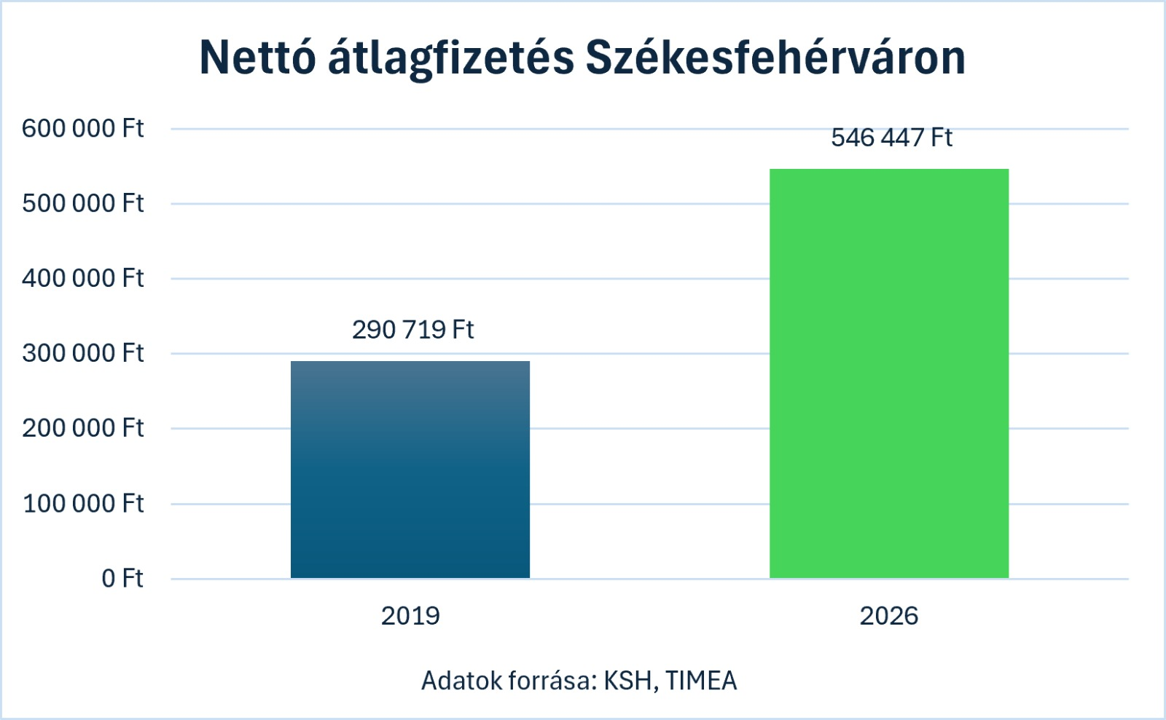
PÁR PÉLDA

Slide 5
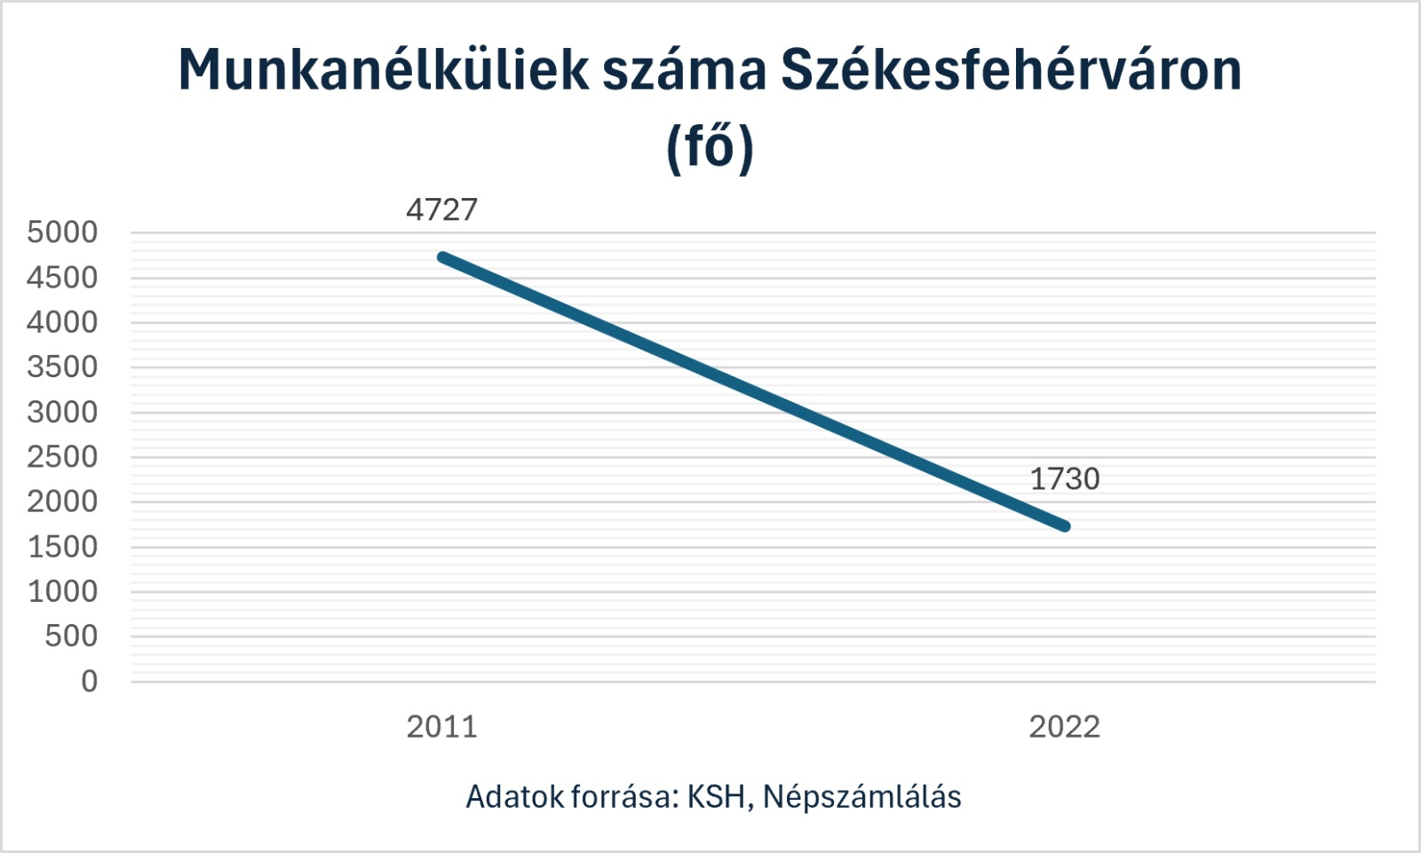
PÁR PÉLDA

Slide 6
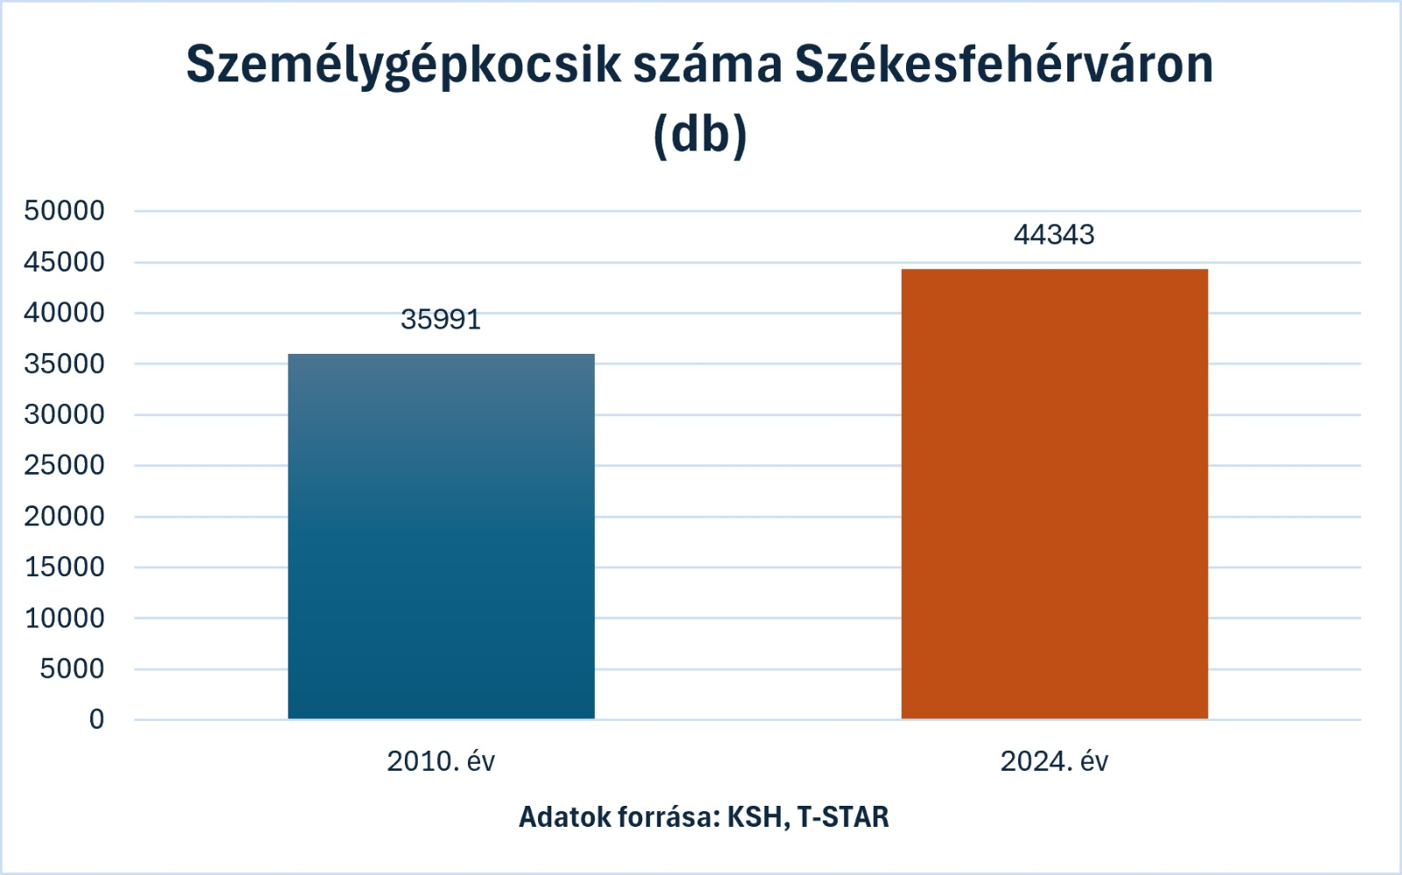
PÁR PÉLDA

Slide 7
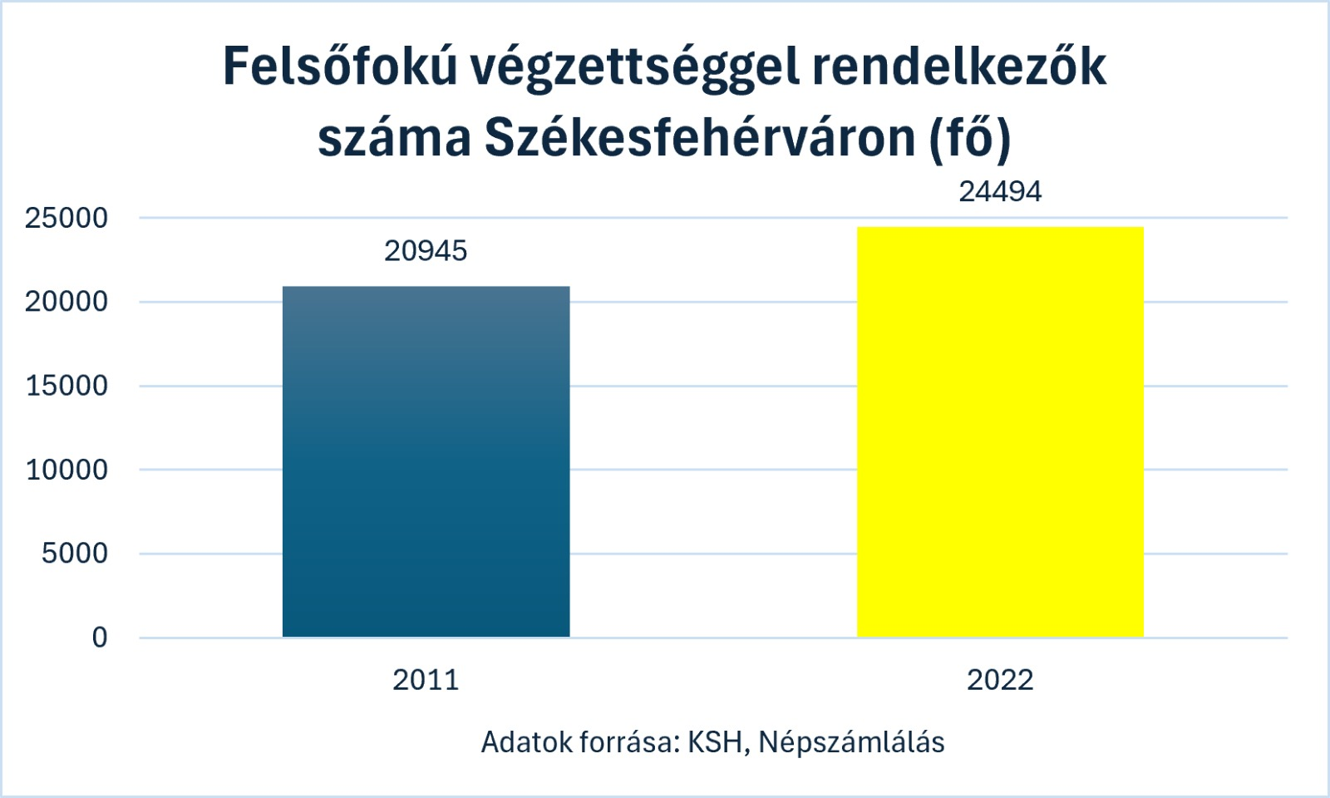
PÁR PÉLDA

Slide 8
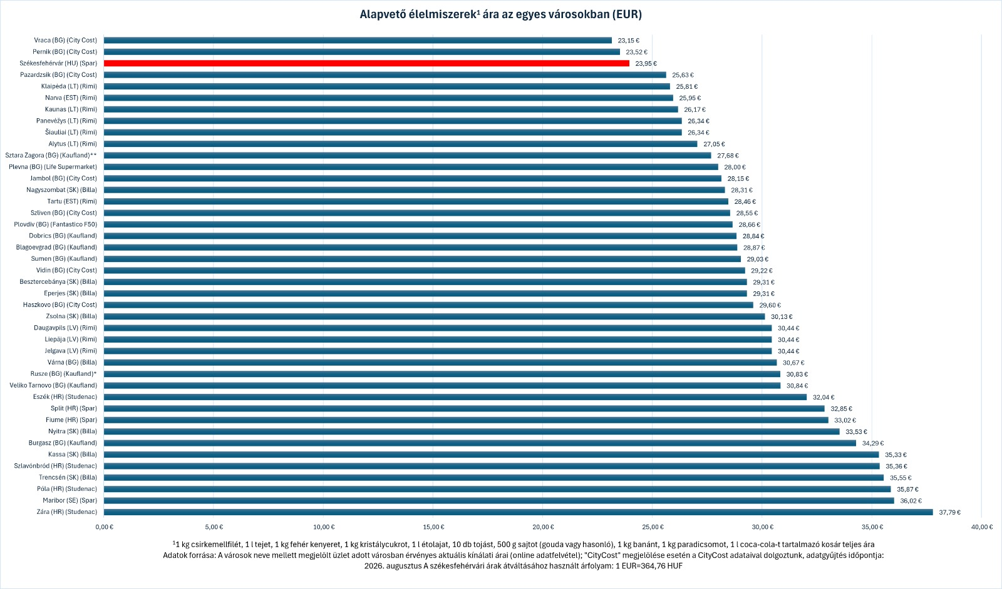
PÁR PÉLDA

Slide 9
FINANSZÍROZÁS
Források:
EU-s, állami, az önkormányzat saját forrása, magántőke.
Szolidaritási hozzájárulás kérdésköre.

Slide 10
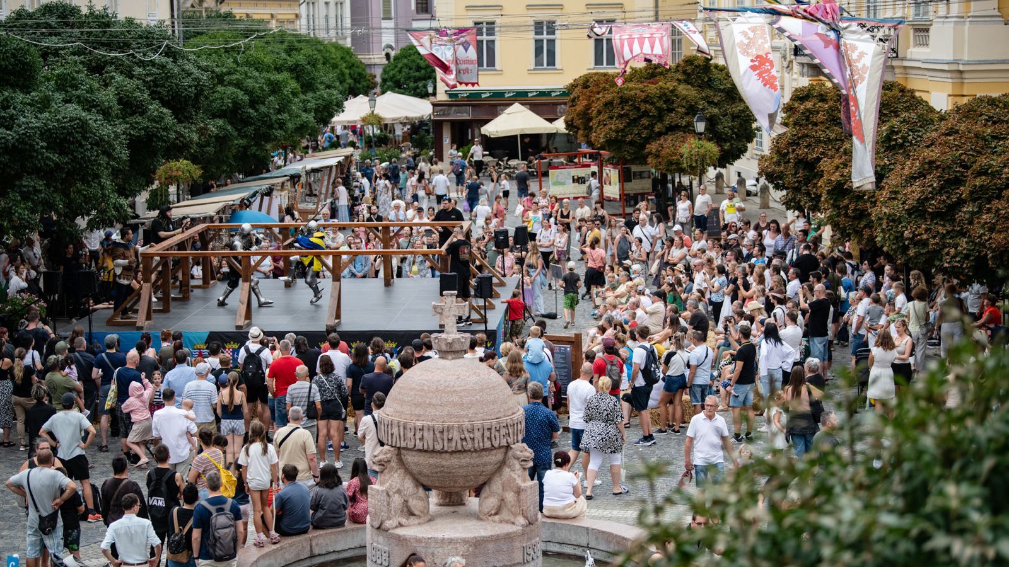

KÖZÖSSÉG
Megpályázzuk az Európa Ifjúsági Fővárosa címet.
Célunk a fiatalok lakhatási és egzisztenciális kérdéseinek, perspektíváinak javítása.
Folytatjuk a nyáron nagy sikert elért „belvárosi fieszta” programokat.
RÉSZ 03
KÖZÖSSÉG
KAPCSOLAT

Slide 11
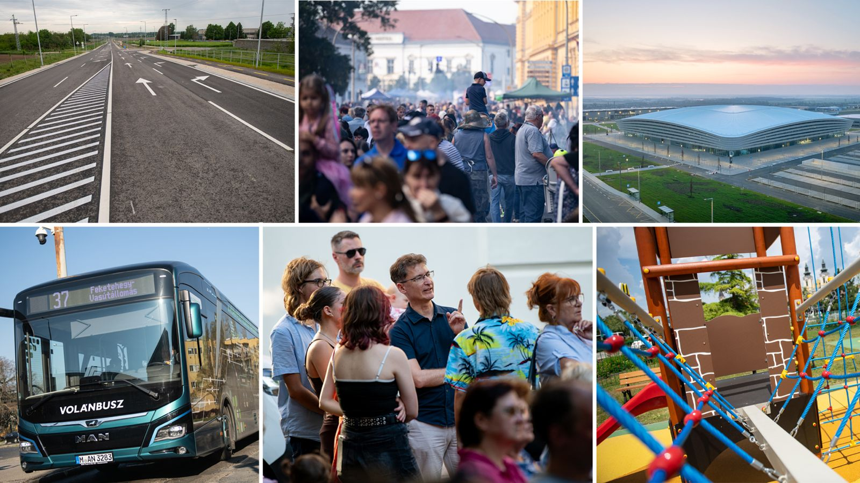
KAPCSOLAT
KÖZÖSSÉG
Folytatjuk a történelmi léptékű útépítési, útfelújítási programot és a közösségi közlekedés fejlesztését.
Mentálisegészség-programot hirdetünk.
Városrészi fórumokon vitatjuk meg Fehérvár jövőjét.
RÉSZ 04
KAPCSOLAT
KÖRNYEZET

Slide 12
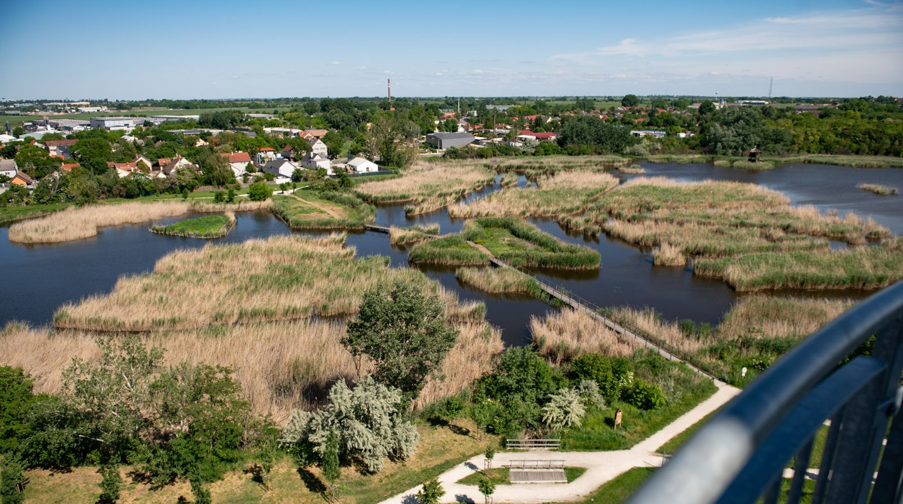
KÖRNYEZET
KAPCSOLAT
Fehérvár az ország egyik legbiztonságosabb városa,
meg is őrizzük annak!
Vizes élőhelyeket alakítunk ki minden városrészben.
Önkormányzati tulajdonban lévő, jelenleg nem hasznosuló épületek kérdésköre.
RÉSZ 01
KÖRNYEZET

Slide 13

PÁRBESZÉD – Fehérvár jövőjéért
Közösségi dilemmák?
Jövőálló döntések?
Mi terveket szeretnénk alkotni, amiket elviszünk a Fehérváriakhoz.
Döntést pedig a város közössége fog hozni.

Slide 14
A FEHÉRVÁRI MODELL
Közös döntések a közös jövőről
Prosperáló gazdaság, mértéktartó városi gazdálkodás
Szociálisan érzékeny közösség

